Slide 1


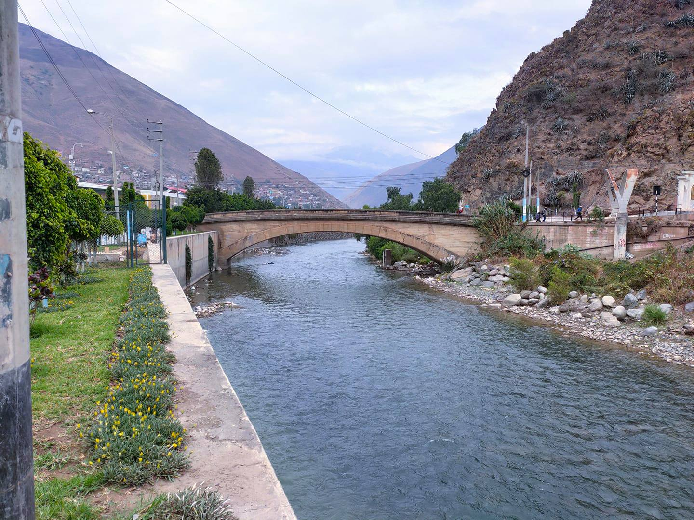
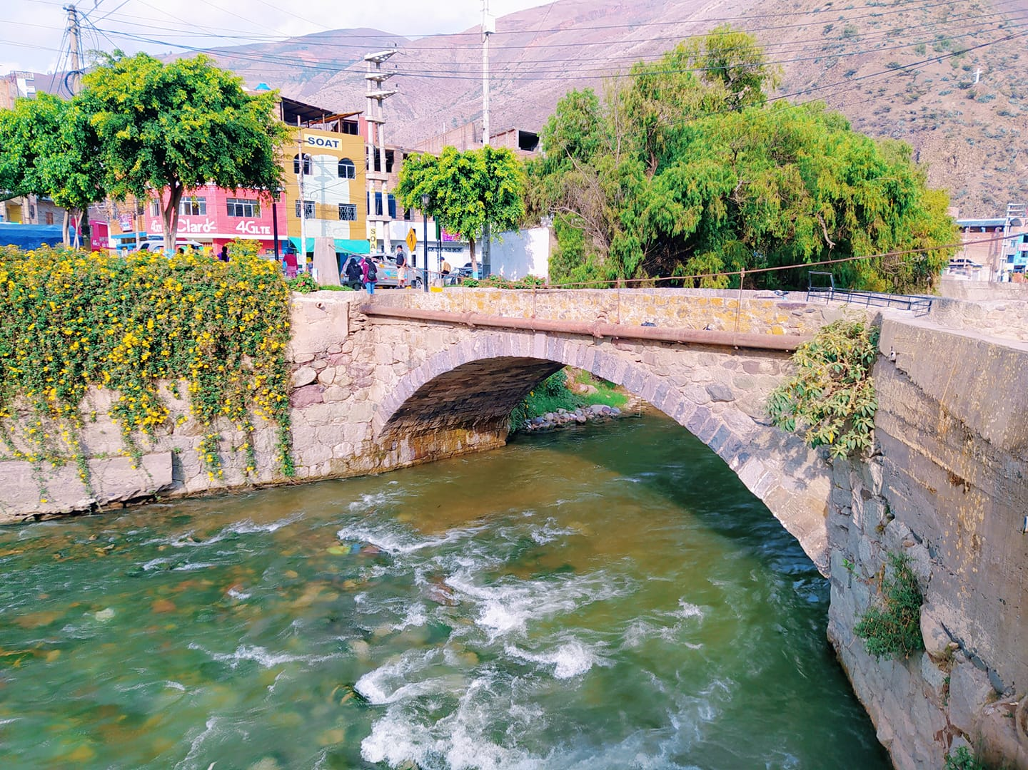
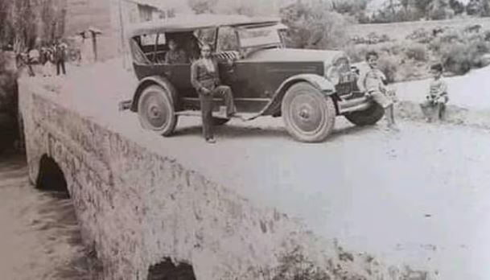
CENTRO CULTURAL
MANUEL H. CISNEROS ZAVALETA
Sostiene, que los dos puentes tenían como elemento común haber sido construidos en base a cal y canto (piedra), pero el rasgo diferenciador es, que el cruzaba el Huertas tenía dos ojos o arcos, mientras que el ubicado sobre el Huallaga tiene solo uno. Y sobre el puente Arcopunco dijo que lamentablemente por embates de la naturaleza se cayó en 1907, perdiéndose para siempre una de las joyas de la arquitectura de la región.
PUENTE ARCOPUNCO
PUENTE HUANCAPATA
Construido histórico por los italianos Santos Benedetti y Lozano Albertini, con piedras, cal, Se culmino su construcción en el año de 1879
Declarado Patrimonio Cultural de la Nación con R.D. Nº 988/INC DEL 9 De Julio del 2009
PUENTE ARCOPUNCO – Antiguo ingreso a la ciudad que se cayo en año 1907

Slide 2

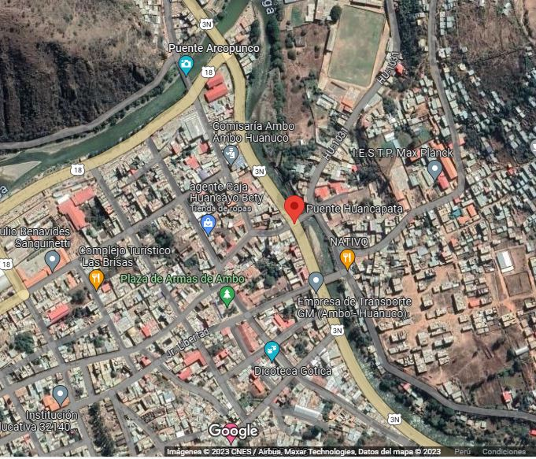
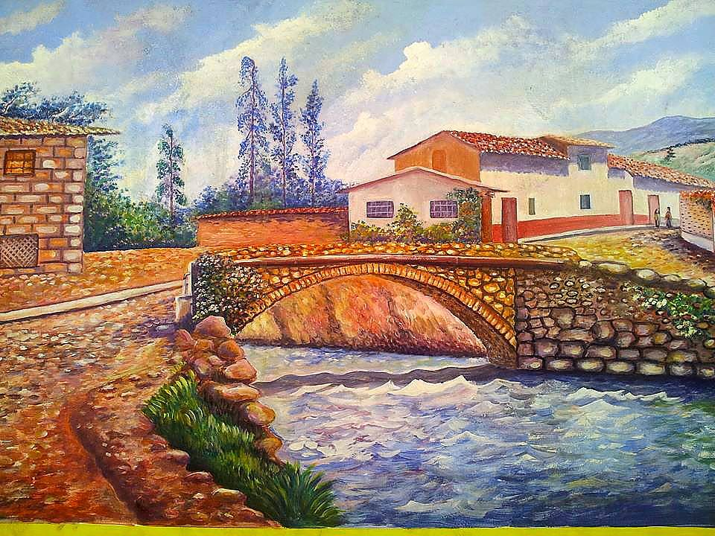
CONSTRUCCIÓN DEL PUENTE HUANCAPATA
UBIACIÓN
Esta ubicado al noreste de la ciudad de Ambo En las coordenadas UTM, 18l 0368159 E – 8880188, enclavado en el río HUALLAGA, uniendo la ciudad de Ambo con el Centro Poblado de Huancapata.
Construido por los italianos Santos Benedetti y Lozano Albertini, con piedras, cal, Se culmino su construcción en el año de 1879, tiene una longitud de 25.85 mt. y un ancho de 5.46 mt.
Para la construcción del puente fueron empleadas rocas sacadas de diversas canteras (esquistos) y las areniscas en el mismo río Huallaga, lugares de donde probablemente fueron traídas, el 90 % de materiales empleados en la construcción lo conforman las rocas intrusivas o de origen volcánico, (granito).
Además, indica que según los relatos de viajeros como de escritores, los dos puentes de cal y canto eran contemporáneos pero no idénticos. Uno ubicado sobre el rio Huertas o Huácar a cual se le llamaba Arcopunco por estar contiguo al cerro del mismo nombre donde se desarrolló la famosa batalla de arcopunco. Y al otro ubicado sobre el rio Huallaga o Huariaca que conecta al tradicional barrio Mayro, se le llamaba Llunco y actualmente Huancapata.
Declarado Patrimonio Cultural de la Nación con R.D. Nº 988/INC DEL 9 De Julio del 2009

